Slide 1

PROJET CA25
BTS CIEL : option A informatique et réseau
Rodriguez-Glise Raphaël
Année 2024-2025

Slide 2
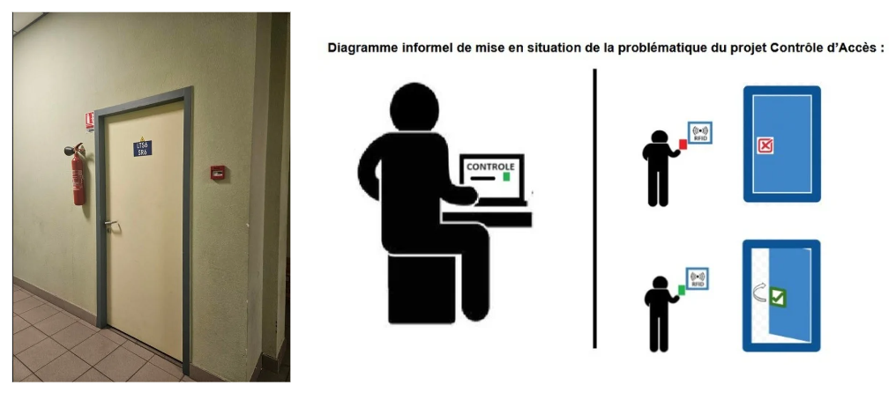
Objectif

Slide 3
Quelles contraintes ?
Budget 130 euros
Système embarqué : RPI + capteur et actionneurs
Communications : Ethernet
Langage au utilisé python, php, html, css
OS : Serveur Linux
Serveur BDD MySQL

Slide 4
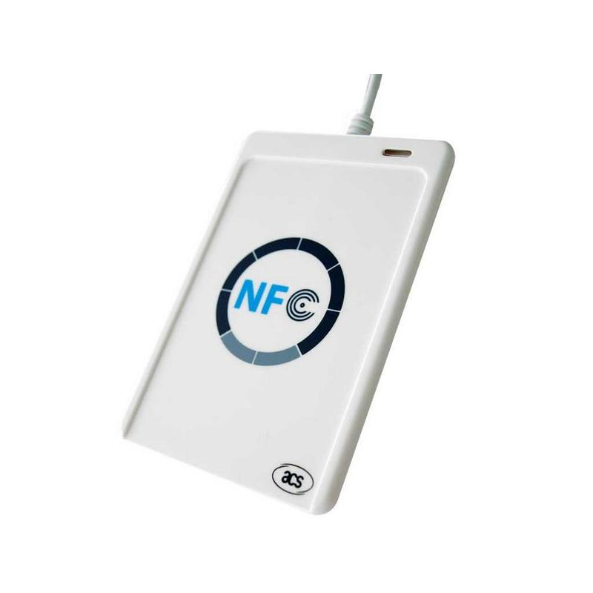

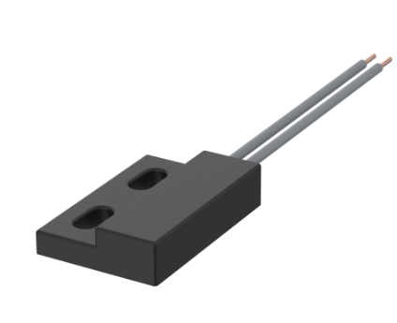
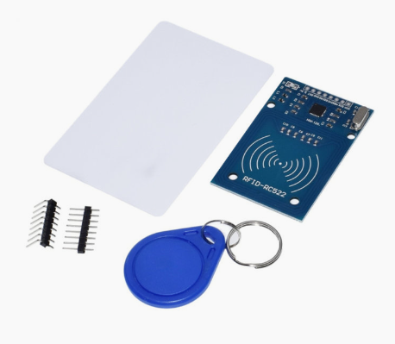
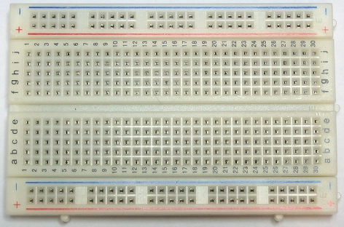
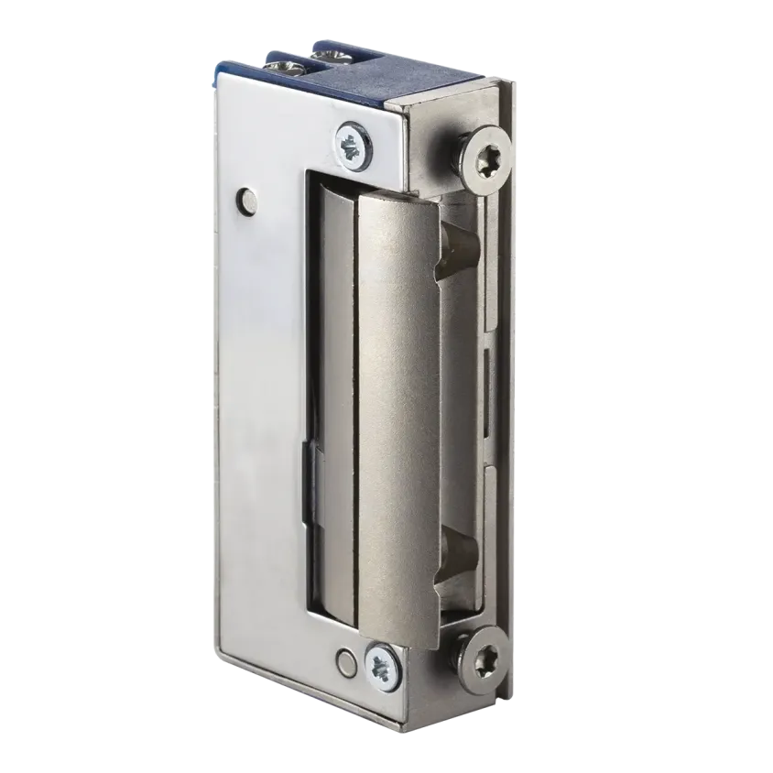
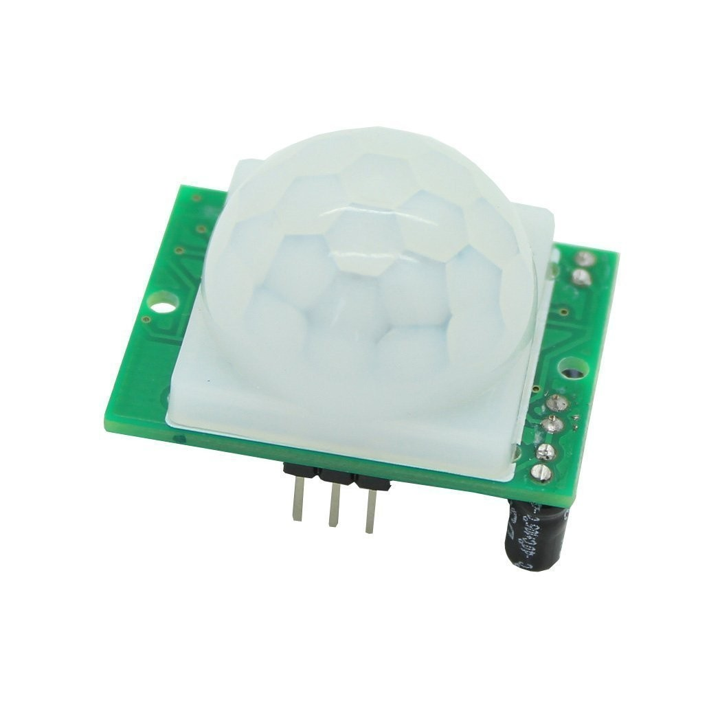
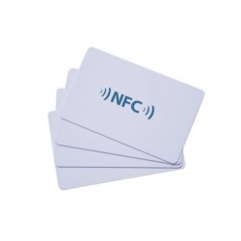
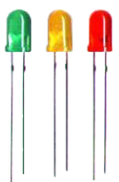
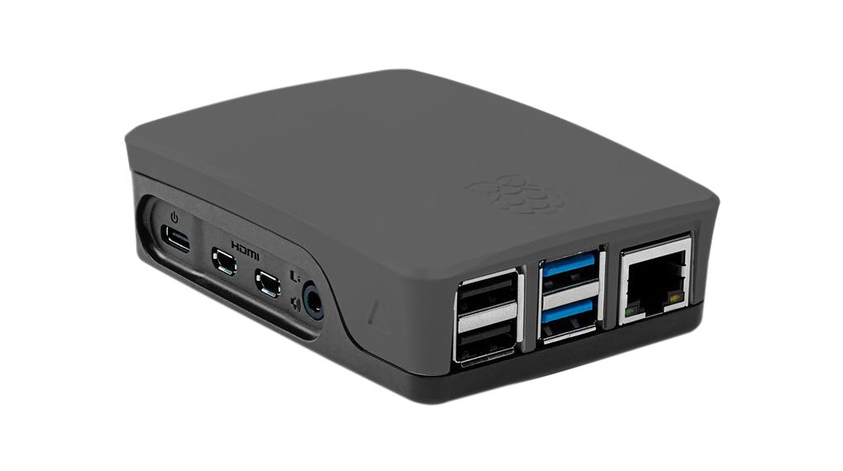
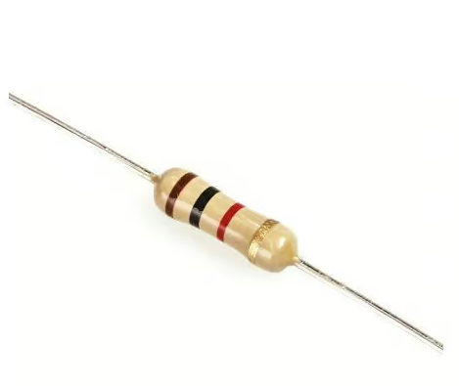
Quels moyens matériel (Hardware)?

Slide 5






Quels logiciels (Software) et langages ?

Slide 6
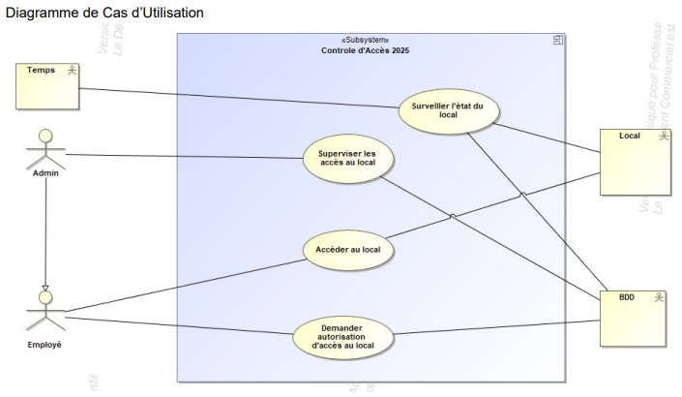
Diagramme de cas d’utilisation

Slide 7
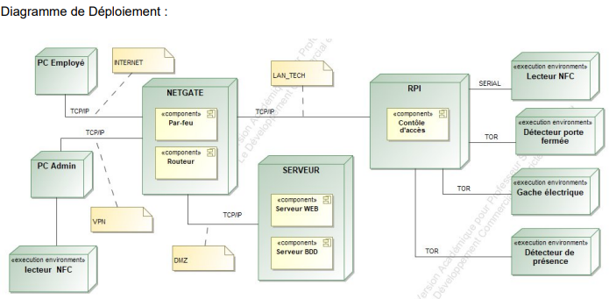
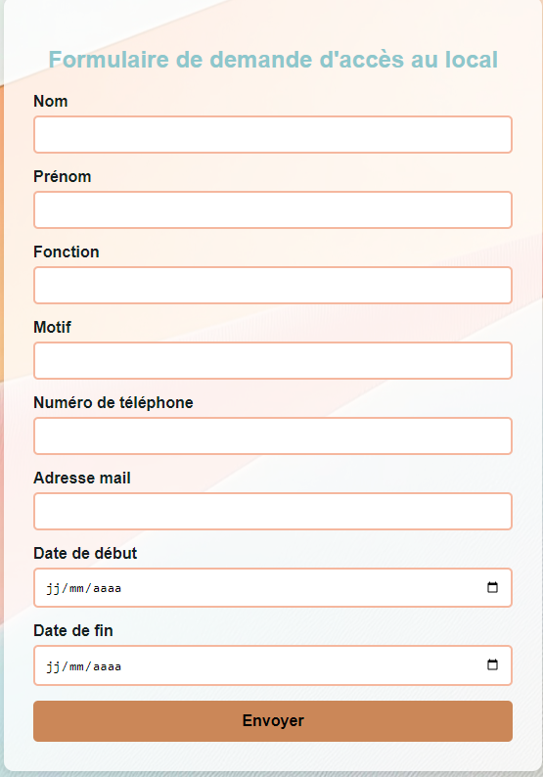


Diagramme de déploiement

Slide 8
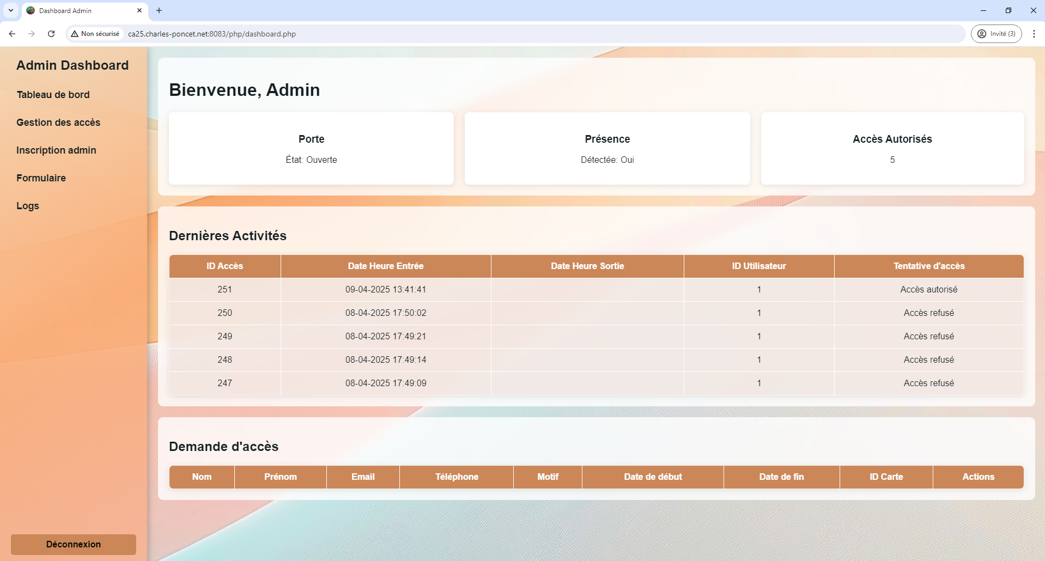
DASHBOARD

Slide 9
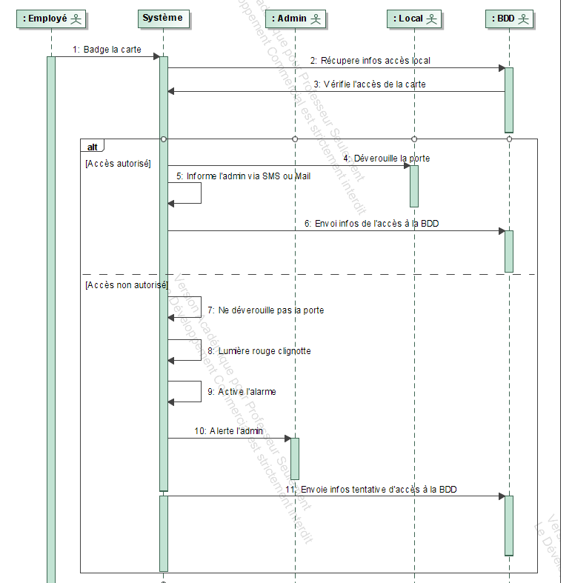
Partie 1 DS Accéder au local :

Slide 10
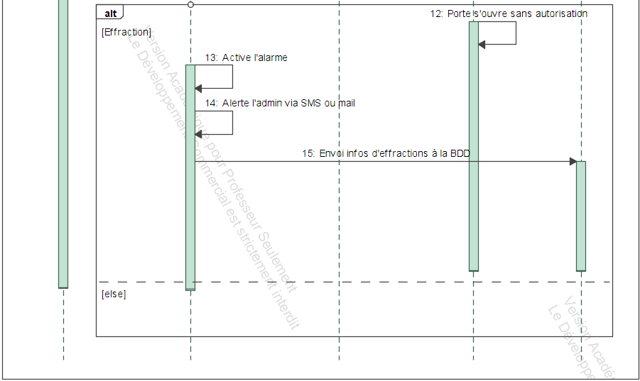
Partie 2 : DS Accéder au local :

Slide 11
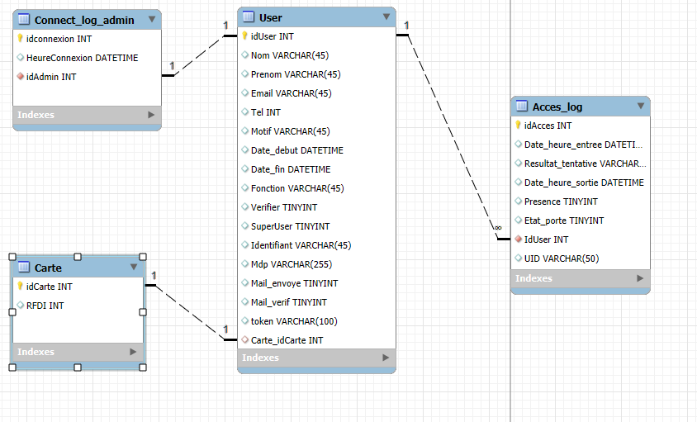
Modèle de la base de données

Slide 12
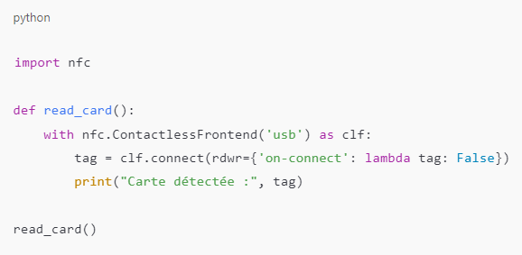
Code détection id carte (python)

Slide 14
Conclusion

